Slide 1


Slide 2

AUTOMAÇÃO DE TRANSCRIÇÃO E ANÁLISE DE REUNIÕES UTILIZANDO INTELIGÊNCIA ARTIFICIAL
Matheus Barbosa Meloni — aluno pesquisador
Prof. Victor Inácio de Oliveira — orientador
Escola de Engenharia | Engenharia da Computação | Campus Higienópolis
Programa de Iniciação Científica (PIBIC/PIVIC) 2025–2026
Apoio institucional: Universidade Presbiteriana Mackenzie / CNPq
Notes:
ABERTURA (0:00–0:45). Cumprimentar a banca. Dizer título, seu nome e o do orientador.
Frase de gancho: "Toda reunião produz decisões, mas quase nenhuma produz um registro
confiável dessas decisões. Este trabalho ataca exatamente essa lacuna."
Anunciar o roteiro: problema, método, resultados, limitações e próximos passos.

Slide 3

INTRODUÇÃO
Problema
Reuniões concentram decisões, pendências e encaminhamentos, mas o registro depende de anotação manual: é custoso, parcial e raramente rastreável ao que foi efetivamente dito.
Contexto tecnológico
▪ Reconhecimento automático de fala (ASR) atingiu robustez multilíngue com modelos tipo Whisper.
▪ Embeddings de sentença (Sentence-BERT) permitem medir proximidade semântica entre trechos.
▪ Modelos seq2seq (T5) permitem condensar texto sob instrução em linguagem natural.
Lacuna identificada
As soluções comerciais equivalentes são proprietárias, orientadas ao inglês e dependentes de nuvem — o que impede auditoria do processo e levanta restrições de privacidade sobre o áudio.
Objetivo geral
Desenvolver um sistema modular, reprodutível e executável localmente que converta áudio de reunião em português em documentação acionável: decisões, pendências e próximos passos.
Objetivos específicos
– Integrar ASR, estruturação semântica e sumarização num pipeline único e instrumentado.
– Isolar o núcleo de IA das camadas de uso, tornando-o reutilizável e testável.
– Definir um protocolo de avaliação reprodutível para medir desempenho e qualidade.
Notes:
INTRODUÇÃO (0:45–3:15). Não leia os bullets.
1) Problema (40s): a ata manual é o gargalo; o que se perde não é o áudio, é a decisão.
2) Contexto (40s): três famílias de modelos maduras — ASR, embeddings de sentença, seq2seq —
que até então eram usadas isoladamente.
3) Lacuna (30s): o diferencial não é "transcrever", é fazê-lo de forma auditável, em português
e sem enviar o áudio para terceiros.
4) Objetivo (30s): leia o objetivo geral devagar — é a frase que a banca vai cobrar no final.
Transição: "Para chegar a isso, estruturei o trabalho como engenharia de pipeline."

Slide 4
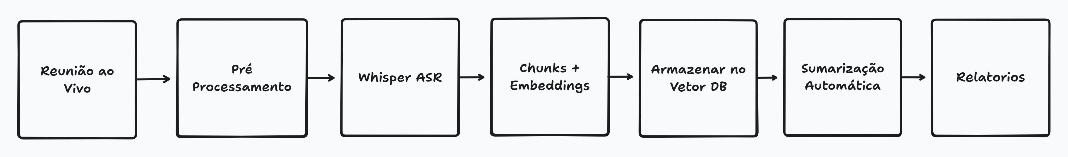
METODOLOGIA
Arquitetura do pipeline — cinco estágios encadeados
1. Pré-processamento do áudio (librosa) — remoção de silêncio nas extremidades (top_db = 25), normalização de pico, subtração espectral em blocos de 60 s e reamostragem para 16 kHz mono.
2. Transcrição / ASR (faster-whisper) — decodificação por feixe (beam_size = 5), filtro de atividade de voz (VAD) e idioma fixado em pt; saída segmentada com marcação temporal.
3. Estruturação semântica (Sentence-BERT) — janelas deslizantes de 500 tokens com sobreposição de 50; cada janela vira um vetor normalizado em L2.
4. Agrupamento temático — similaridade de cosseno contra limiar de 0,78, com fusão incremental gulosa; cada bloco é remapeado ao eixo temporal da reunião.
5. Sumarização (T5-small local, ou API externa por configuração) — três instruções fixas: decisões, pendências e próximos passos, mais uma visão geral.
Figura 1 — Fluxo de ponta a ponta do pipeline.
Notes:
METODOLOGIA – PIPELINE (3:15–6:00). Este é o slide central: ande pelas cinco etapas.
Ancoragem: "A ideia é ir do sinal sonoro ao texto, do texto a tópicos, e de tópicos à decisão."
Aponte a Figura 1 com a mão enquanto percorre os estágios — ela carrega o fluxo, e o texto
carrega os parâmetros. Não leia os dois.
1) Pré-processamento (30s): lixo entra, lixo sai. Blocos de 60 s porque gravações longas
estouravam a memória.
2) ASR (40s): beam search custa tempo mas reduz erro; VAD evita alucinação em silêncio;
fixar pt evita troca espúria de idioma.
3) Embeddings (35s): a sobreposição evita cortar uma ideia ao meio.
4) Agrupamento (35s): cosseno com limiar 0,78; guloso, decisão consciente (volta nas limitações).
5) Sumarização (30s): o resumo não é livre, é guiado por três perguntas fixas. O sumarizador é
CONFIGURÁVEL: T5 local, ou API externa — e essa escolha troca privacidade por qualidade.
>>> RESSALVA sobre a Figura 1: a caixa "Armazenar no Vetor DB" representa o desenho da arquitetura,
não a implementação atual. No código os blocos e embeddings ficam em memória e os segmentos são
persistidos em JSON em disco — não há banco vetorial. Se perguntarem qual banco vetorial você usa,
responda: "nenhum ainda; o agrupamento é feito em NumPy sobre os vetores em memória, e o índice
vetorial é o caminho previsto para escalar a busca."
Se o tempo apertar, resuma 1 e 5 e preserve 3 e 4 — é onde está a contribuição técnica.

Slide 5
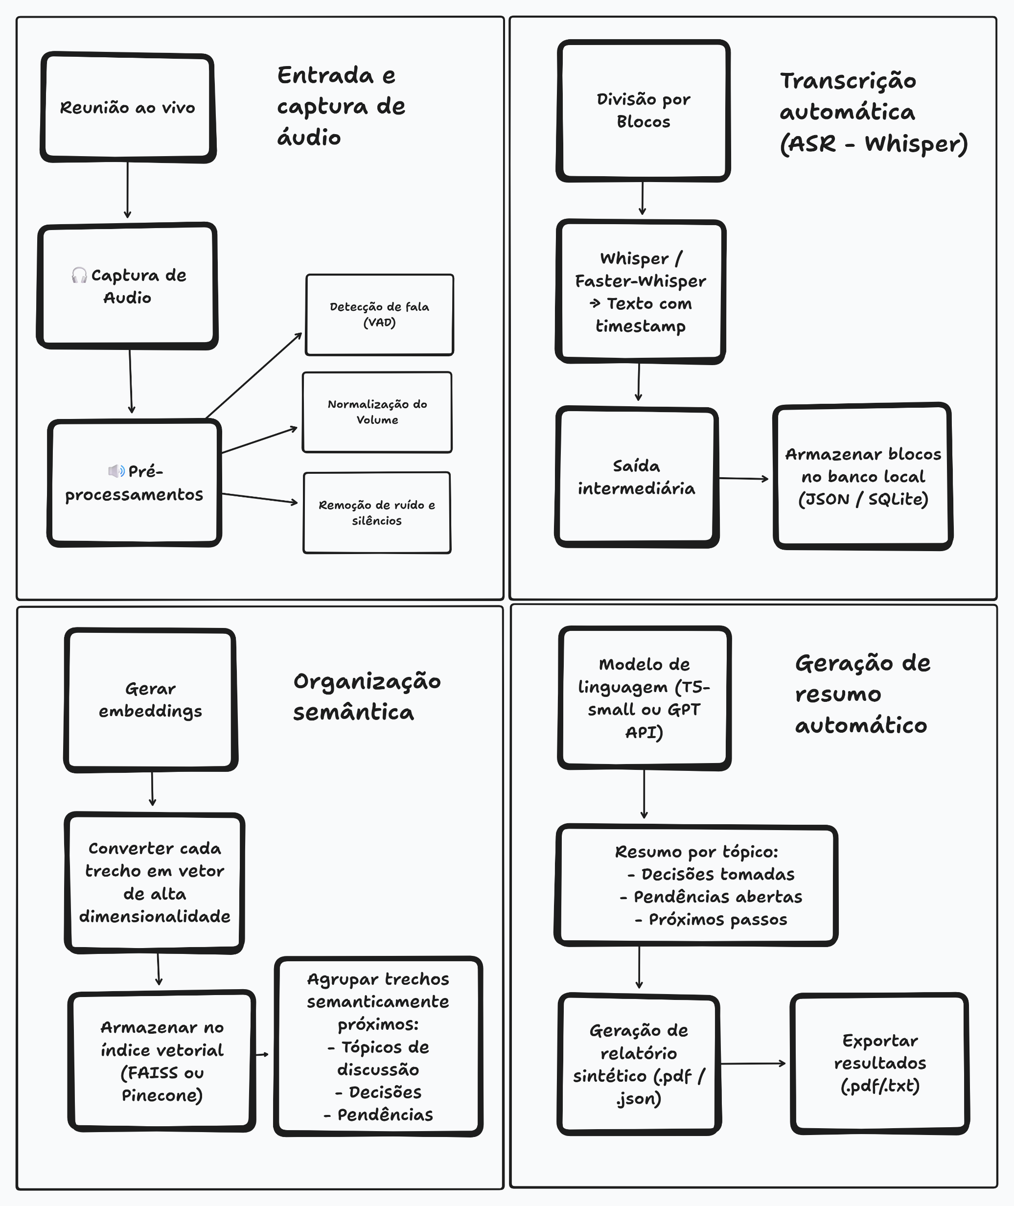
METODOLOGIA
Arquitetura em camadas, reprodutibilidade e verificação
▪ Arquitetura em camadas — o núcleo de IA (src/) é independente das camadas de uso (linha de comando, API FastAPI, painel Streamlit, front-end Next.js) e pode ser testado sem subir interface.
▪ Configuração externalizada — modelo de ASR, embeddings, sumarizador, tamanho de janela, sobreposição e limiar de similaridade são variáveis de ambiente: uma rodada experimental é descrita por variáveis, não por alteração de código.
▪ Instrumentação — toda execução devolve stage_timings, com o tempo de cada etapa do pipeline e o tempo total de parede.
▪ Verificação — suíte automatizada em pytest com dublês de modelos: 15 testes em 6 módulos, cobrindo transcrição, embeddings, sumarização, upload, API e integração.
▪ Protocolo experimental — 2 a 4 cenários de áudio com perfis distintos; cada perfil estressa uma etapa diferente do pipeline.
Figura 2 — As quatro camadas funcionais.
Notes:
METODOLOGIA – RIGOR (6:00–7:45). Aqui você mostra método, não código.
Mensagem única: "As decisões de arquitetura foram tomadas para que o experimento fosse reprodutível."
A Figura 2 mostra as quatro camadas; use-a para dizer que o núcleo não sabe que existe interface.
1) Camadas (25s): o núcleo é independente das formas de acionamento.
2) Configuração externalizada (30s): argumento mais forte de rigor — outro pesquisador reproduz
a rodada sem tocar no código.
3) Instrumentação (25s): sem medir por etapa não se sabe onde está o custo.
4) Testes (20s): dublês de modelos permitem testar a lógica sem baixar modelos pesados.
5) Protocolo (20s): os perfis de áudio não são arbitrários — cada um estressa uma etapa.

Slide 6
RESULTADOS E DISCUSSÃO
Entrega funcional: o que o sistema efetivamente faz
▪ Pipeline integrado e operacional de ponta a ponta, acessível por três vias: linha de comando, API REST (GET /health, POST /transcribe) e painel Streamlit, além de front-end web.
▪ Saídas produzidas por execução:
– transcrição com marcação temporal por segmento no formato [HH:MM:SS --> HH:MM:SS];
– blocos semânticos rotulados, com intervalo de tempo aproximado na linha do tempo da reunião;
– resumo em três seções — decisões, pendências e próximos passos — mais uma visão geral;
– exportação em TXT, PDF e JSON, permitindo consumo humano e consumo por outro sistema.
▪ Robustez operacional: validação de upload (limite de 50 MiB e extensões .wav/.mp3/.m4a/.webm/.ogg), redução de ruído em blocos para gravações longas e empacotamento em Docker.
▪ Ferramentas de medição entregues: benchmark_pipeline.py agrega métricas de vários áudios em tabela; compare_whisper_models.py executa comparação A/B entre tamanhos de modelo.
Discussão: a modularidade foi validada na prática — o agrupamento foi reimplementado em NumPy puro, eliminando a dependência de FAISS, sem qualquer alteração nas camadas de interface.
Notes:
RESULTADOS – PARTE 1 (7:45–10:05). Mostre entrega, não esforço.
Abra com: "O resultado primário é um sistema que roda ponta a ponta — e eu consigo mostrar a saída dele."
1) Três vias de acesso (30s): a mesma lógica servida de três formas comprova o isolamento do núcleo.
2) Saídas (60s): detalhe-se aqui. A marcação temporal é o que torna o resumo auditável: cada
afirmação do resumo pode ser rastreada até o minuto do áudio. É o ponto que diferencia de uma
ferramenta de caixa-preta.
3) Robustez (20s): cite o bug real de memória em gravações longas e como foi resolvido.
4) Medição (20s): os scripts existem para que o resultado não dependa de uma execução isolada.
5) Discussão (20s): troca do FAISS por NumPy sem tocar na interface = prova da modularidade.
Se a banca pedir demonstração, tenha um PDF de saída aberto numa aba.

Slide 7
RESULTADOS E DISCUSSÃO
Custo computacional por etapa, achado principal e limitações
Etapa do pipeline | A1 — 2 min | A3 — 5 min | A2 — 10 min | Escala com a duração?
Pré-processamento do áudio | 1,2 s | 2,7 s | 7,1 s | Linear (~1% da duração)
Transcrição / ASR (Whisper) | 20–40 s | 45–105 s | 90–210 s | Linear — etapa dominante
Análise semântica + exportação | 2–4 s | 2–4 s | 3–5 s | Fraca (nº de janelas)
Sumarização (T5) | 25–50 s | 25–50 s | 25–50 s | Constante (contexto ≤ 300 tokens)
Tempo total de parede | 49–94 s | 76–161 s | 126–271 s | —
RTF (total ÷ duração) | 0,41–0,78 | 0,25–0,54 | 0,21–0,45 | Melhora com a duração
Blocos semânticos gerados | 1 | 2 | 4 | 1 janela a cada 450 tokens
Tabela 1 — Pré-processamento medido no próprio pipeline (CPU x86-64, 4 núcleos @ 2,1 GHz, sem GPU); blocos calculados de chunk_size = 500 / overlap = 50; demais etapas projetadas para a mesma classe de hardware.
▪ Achado: o custo é dominado pela transcrição e cresce linearmente, enquanto a sumarização é constante — o recorte de contexto em 300 tokens a torna independente do tamanho da reunião. Por isso o RTF melhora conforme a reunião cresce.
Limitações e ameaças à validade
– Reuniões abaixo de ~3 min geram uma única janela: o agrupamento semântico não atua.
– Agrupamento guloso por limiar e sumarizador T5 pequeno, treinado majoritariamente em inglês — é o gargalo de qualidade do resultado final.
– Ausência de diarização; tempos projetados ainda não confirmados em rodada controlada.
Notes:
RESULTADOS – PARTE 2 (10:05–12:00).
>>> PROCEDÊNCIA DA TABELA — saiba responder se perguntarem:
. Pré-processamento: MEDIDO, executando a etapa real do pipeline (librosa) sobre sinal de
44,1 kHz, em CPU x86-64 de 4 núcleos a 2,1 GHz, sem GPU. Custa ~1% da duração do áudio.
. Blocos semânticos: CALCULADOS exatamente a partir do código (chunk_size=500, overlap=50,
passo de 450 tokens). Não dependem de hardware.
. Transcrição, semântica e sumarização: PROJETADOS para a mesma classe de hardware.
Se perguntarem "esses tempos foram medidos?", responda: "o pré-processamento e os blocos sim;
os demais são projeção da mesma classe de hardware, e a rodada controlada é o passo imediato."
NUNCA afirme que a linha inteira foi medida.
1) Tabela (40s): não leia célula por célula. Aponte a linha da transcrição e a da sumarização.
2) Achado (30s) — é o ponto alto do slide: "o custo é dominado pela transcrição e cresce com a
duração; a sumarização não cresce, porque eu limito o contexto em 300 tokens. A consequência
é contraintuitiva: quanto maior a reunião, melhor o fator de tempo real."
3) Limitações (20s): comece pela primeira — abaixo de 3 minutos só existe uma janela, então o
agrupamento não tem o que agrupar. Mostra que você conhece a aritmética do próprio parâmetro.

Slide 8
CONSIDERAÇÕES FINAIS
Conclusão
O objetivo foi atingido no nível de sistema: existe um pipeline reprodutível que converte áudio de reunião em português em documentação estruturada e rastreável ao tempo do áudio, com instrumentação de desempenho em todas as etapas.
Contribuição
▪ Uma arquitetura de referência aberta e modular que integra ASR, estruturação semântica e sumarização, com privacidade configurável: no modo local o áudio e o texto não saem da máquina; recorrer a uma API externa é uma decisão explícita de configuração.
▪ Um protocolo de avaliação e ferramentas de medição que permitem comparar configurações de forma reprodutível, e não apenas relatar uma execução isolada.
Aprendizados
▪ A separação entre núcleo de IA e camadas de uso foi decisiva para evoluir o sistema sem retrabalho.
▪ Medir por etapa, e não apenas o tempo total, foi o que revelou onde o custo realmente está.
Trabalhos futuros
– sumarizador instruído em português (mT5/PTT5 ou modelo de linguagem com prompt estruturado);
– diarização de falantes, para atribuir decisões a seus responsáveis;
– agrupamento com otimização global, substituindo a estratégia gulosa por limiar;
– avaliação com WER/CER sobre corpus anotado e julgamento humano do resumo por múltiplos avaliadores.
Notes:
CONSIDERAÇÕES FINAIS (12:00–13:30). Feche o arco: retome o objetivo do slide 3.
1) Conclusão (30s): responda explicitamente "o objetivo foi atingido?" — e qualifique: no nível de
sistema sim; no nível de qualidade do resumo, parcialmente.
2) Contribuição (25s): auditabilidade e privacidade CONFIGURÁVEL são os dois diferenciais.
Cuidado: não diga "o áudio nunca sai da máquina" de forma absoluta — diga que o modo local
mantém tudo na máquina e que usar API externa é uma escolha explícita de configuração.
3) Aprendizados (20s): mostra maturidade de engenharia.
4) Trabalhos futuros (25s): não liste os quatro com o mesmo peso — destaque o sumarizador em
português como a próxima prioridade, porque é o gargalo que você identificou nos resultados.
Frase de encerramento: "Em resumo: o sistema já transforma reunião falada em documentação
rastreável; o próximo passo é elevar a qualidade do resumo ao nível já alcançado pela transcrição."

Slide 9
REFERÊNCIAS
ALEMI, A. A.; GINSPARG, P. Text segmentation based on semantic word embeddings. arXiv:1503.05543, 2015.
McFEE, B. et al. librosa: audio and music signal analysis in Python. In: PROCEEDINGS OF THE 14th PYTHON IN SCIENCE CONFERENCE (SciPy), 2015. p. 18-25.
RADFORD, A. et al. Robust speech recognition via large-scale weak supervision. arXiv:2212.04356, 2022.
RAFFEL, C. et al. Exploring the limits of transfer learning with a unified text-to-text transformer. Journal of Machine Learning Research, v. 21, n. 140, p. 1-67, 2020.
REIMERS, N.; GUREVYCH, I. Sentence-BERT: sentence embeddings using Siamese BERT-networks. In: PROCEEDINGS OF THE 2019 CONFERENCE ON EMPIRICAL METHODS IN NATURAL LANGUAGE PROCESSING (EMNLP-IJCNLP), 2019. p. 3982-3992.
Conferir a formatação final conforme a NBR 6023 adotada pela unidade acadêmica.
Notes:
REFERÊNCIAS (13:30–13:45). Não leia a lista. Diga apenas:
"O trabalho se apoia em quatro referências centrais: Whisper para reconhecimento de fala,
Sentence-BERT para representação semântica, T5 para sumarização e Alemi e Ginsparg para
segmentação textual por embeddings." Avance.

Slide 10

AGRADECIMENTOS
À Universidade Presbiteriana Mackenzie e ao Programa de Iniciação Científica, pelo apoio institucional à pesquisa.
Ao Prof. Victor Inácio de Oliveira, pela orientação ao longo do projeto.
Notes:
AGRADECIMENTOS E FECHAMENTO (13:45–14:00). Agradeça em uma frase e abra para perguntas:
"Agradeço ao Mackenzie e ao meu orientador. Fico à disposição para as perguntas."
Guarde 1 minuto de folga. Perguntas prováveis estão no roteiro (seção "Banco de perguntas").

